Slide 1

DVDESTPPT 2.1.2 La tracciabilità di filiera
>>>Tracciabilità alimentare

Slide 2

1/12
La tracciabilità, o rintracciabilità di filiera garantisce ai consumatori il controllo dei passaggi fatti da un prodotto, dalla produzione primaria alla messa in commercio.

Slide 3
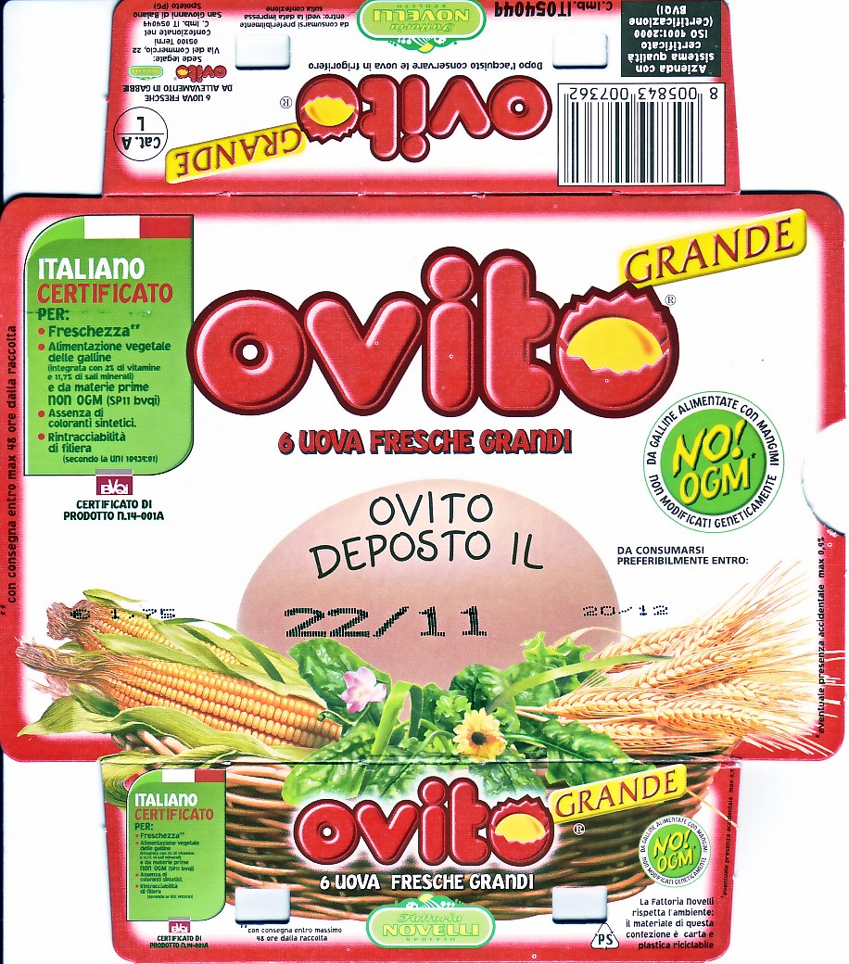
2/12
Il consumatore può così sapere:
  da dove vengono le materie prime;
  quali aziende sono state coinvolte nel processo di produzione e hanno la responsabilità del prodotto;
  come è avvenuta la lavorazione;
  come è avvenuto il trasporto.

Slide 4
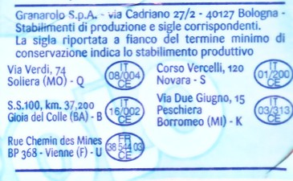
3/12
Parte dell’etichetta di un cartone di latte

Slide 5
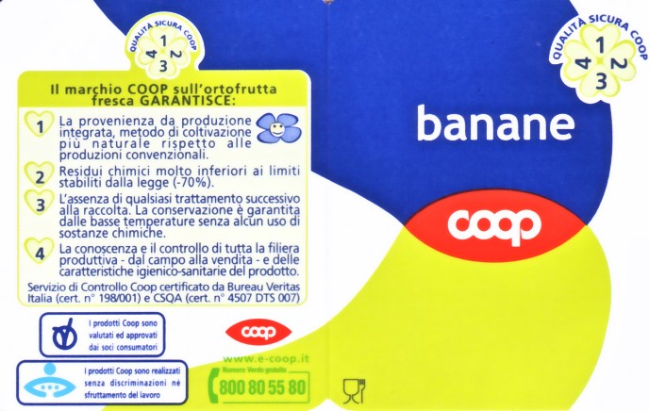
4/12
Trova le informazioni sulla tracciabilità in questa etichetta ortofrutticola.
I controlli hanno l’obiettivo finale di garantire una sicurezza alimentare assoluta, anche in base a regolamenti europei.
fronte

Slide 6
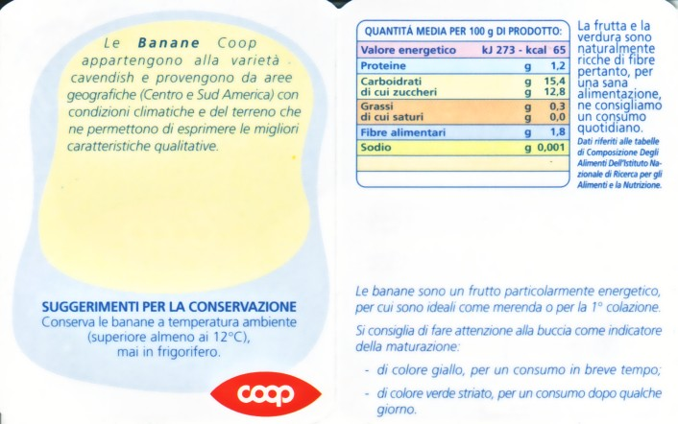
5/12
retro

Slide 7

6/12

Slide 8
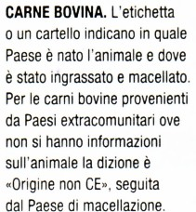

7/12
Notes:
//Fonte: Ecco gli alimenti con i documenti, in: Il Venerdì di Repubblica, 18-06-2004, p. 29)//

Slide 9
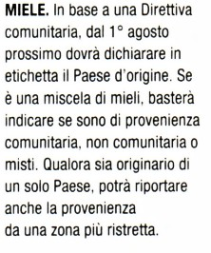
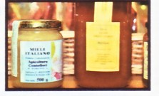
8/12

Slide 10
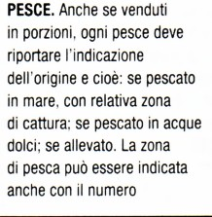
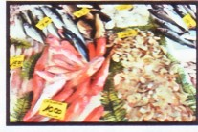
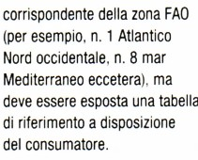
9/12

Slide 11
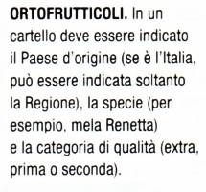
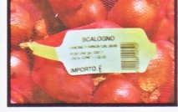
10/12

Slide 12
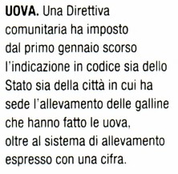

11/12

Slide 13
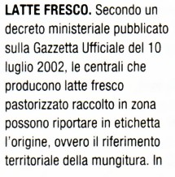
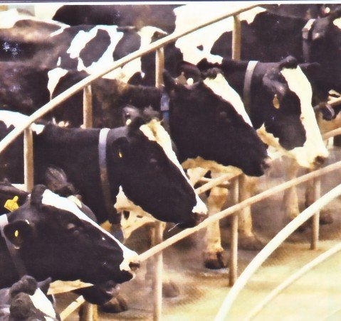
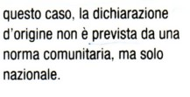
12/12

